Slide 1

“十四五”职业教育国家规划教材
走 进 焊 接
4.2 学有所成---焊接成才案例
主编：吴志亚

Slide 2
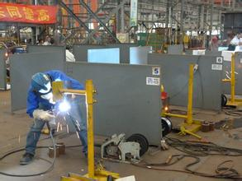
4.2 学有所成---焊接成才案例
学习目标
1．了解焊接人才成功案例；
2．激发学生学习成才的信心。

Slide 3
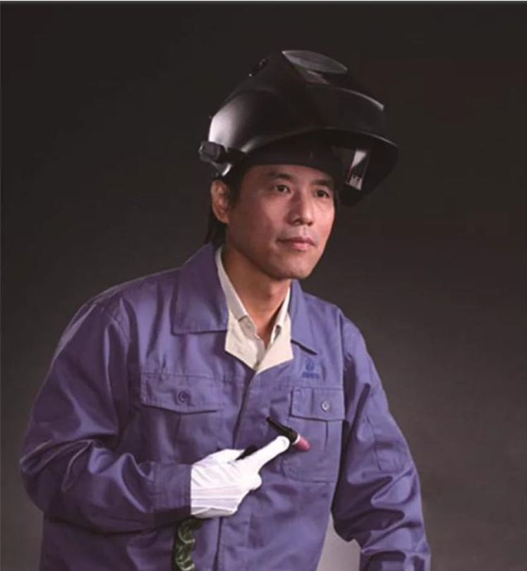
4.2 学有所成---焊接成才案例
4.2.1 高凤林——“金手天焊”
高凤林是首都航天机械公司特种熔融焊工、全国劳动模范、最美奋斗者。他技校毕业参加工作后，坚守在同一个车间，干同一个工种，只专注于一件事——在厚度毫厘之间的管壁上，一次次攻克发动机喷管焊接技术难关，被称为焊接火箭“心脏”的人。
图4-12 高凤林
高凤林，男，1962年3月出生，中共党员，高级技师，现任中国航天科技集团有限公司第一研究院211厂14车间高凤林班组组长，第一研究院首席技能专家，中华全国总工会副主席（兼）。

Slide 4
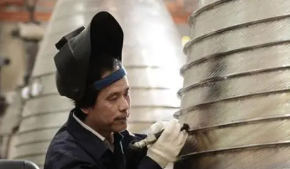
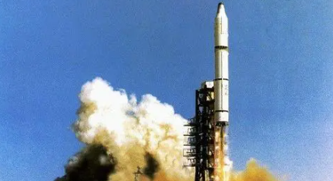
4.2 学有所成---焊接成才案例
4.2.1高凤林——“金手天焊”
1、工作经历
1978年，高凤林进入211厂技术学校学习，1980年毕业后分配到首都航天机械公司发动机焊接车间，是伴随改革开放成长起来的一代人。20世纪90年代，在亚洲最大“长二捆”全箭振动塔的焊接操作中，高凤林长时间在表面温度高达几百摄氏度的焊件上操作。在他的手上，至今可见当年留下的伤疤。
国家“七五”攻关项目、东北哈汽轮机厂大型机车换热器的生产中，为了突破一项熔焊难题，高风林在半年时间里天天趴在产品上，一趴就是几个小时，被同事戏称“跟产品结婚的人”。

Slide 5
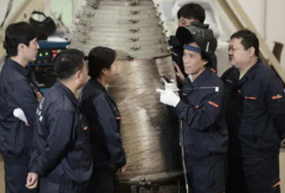
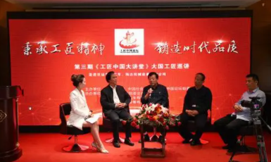
4.2 学有所成---焊接成才案例
4.2.1高凤林——“金手天焊”
2、荣誉
多年来高凤林同志共攻克难关96项之多，1994年以最佳焊缝成型第一个完成美国ABS焊接取证认可，受到美国船检官员的称赞并被首推该试件为工艺评定试件，以精湛的技术和突出贡献被破格评聘为国家技师，被评为全国劳动模范，全国五一劳动奖章获得者，全国国防科技工业系统劳动模范，全国道德模范，全国技术能手，首次月球探测工程突出贡献者，中华技能大奖获得者，中国质量奖获奖者，2009年获国务院政府特殊津贴。2018年“大国工匠年度人物”。2019年9月25日，高凤林获“最美奋斗者”个人称号。

Slide 6
4.2 学有所成---焊接成才案例
4.2.1高凤林——“金手天焊”
3、成功背后的故事
为了练好基本功，高凤林吃饭时拿筷子练送丝，喝水时端着盛满水的缸子练稳定性，休息时举着铁块练耐力、冒着高温观察铁水的流动规律。如果焊接需要，他可以十分钟不眨眼的绝技，也是那时练出来的。
早在1996年，针对产品特点，高凤林灵活运用所学高次方程公式和线积分公式，提出“反变形补偿法”进行变形控制，并凭借这一工艺荣获国家科技进步二等奖，展现出技术工人身上的创新力量。
2006年，一个由著名物理学家丁肇中教授牵头，16个国家参与的反物质探测器项目，因低温超导磁铁的制造难题陷入困境。在国内外两拨顶尖专家都无能为力的情况下，高凤林只用两个小时就拿出方案，让在场专家深深折服。
如今，58岁的高凤林依然奋战在一线，承担长三甲系列火箭氢氧发动机的批产，长征五号芯一、二级氢氧发动机的研制生产，重型火箭发动机的预研等国家重大工程的实施任务。

Slide 7
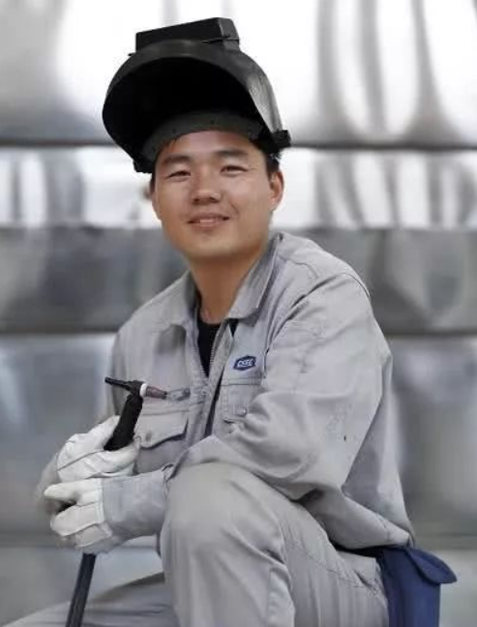
4.2 学有所成---焊接成才案例
4.2.2 张冬伟——“国宝级”焊工
张冬伟，全国技术能手、全国职业道德建设标兵、全国五一劳动奖章获得者，我国首批殷瓦焊接技术工人中最年轻的一个，是中国广大“造船工匠”的典型人物，是造船人传承“工匠精神”的集中体现，是中国工业产业技术人才队伍的先进代表。
图4-13 张冬伟
张冬伟，男，1981年12月出生，高级技师，现任沪东中华造船（集团）有限公司总装二部围护系统车间电焊二组班组长，高级技师，主要从事LNG（液化天然气）船的围护系统二氧化碳焊接和氩弧焊焊接工作。

Slide 8
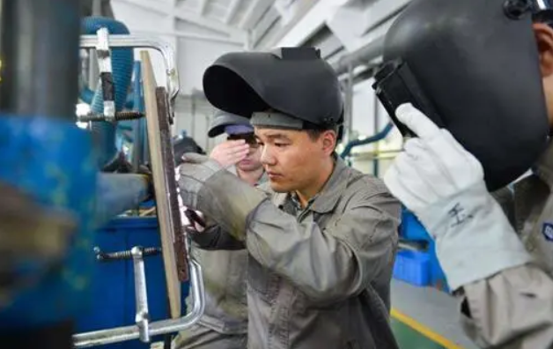
4.2 学有所成---焊接成才案例
4.2.2 张冬伟——“国宝级”焊工
“鱼鳞焊缝特别美”
1998年，张冬伟进入沪东中华所属的高级技工学校，学的是电焊专业。2001年，他以优异成绩进入沪东造船厂，师从全厂最年轻的焊接高级技师、央企劳动模范秦毅。
“有一次备战全国比赛，师傅在集训期间展示‘单面焊双面成型的绝招’，我当时就看呆了。他完成正面焊接，成型美观的反面焊缝也同时出现，太漂亮了。我暗下决心，一定好好学，将来超过师傅。”

Slide 9
4.2 学有所成---焊接成才案例
4.2.2 张冬伟——“国宝级”焊工
2、巧手静心绣钢花
张冬伟从2005年起开始建造LNG船，参与了沪东中华造船厂交付的全部17艘LNG船。
“焊接过程中若产生针眼大小的漏点，随时可能引发烈性爆炸，船毁人亡。"张冬伟说，每个舱完成焊接作业后，必须接受第三方密性检测，漏点为0才合格。首次检测，最多允许10个漏点，再逐个堵漏，确保安全。
“只要拿起焊枪，就要排除一切杂念。”张冬伟补充说，每天早晨开班组会，他会仔细观察每个焊工的精神状态，如果出现疲劳或烦躁，就暂时休息。“人难免遇到烦心事，必须尽快调整好心态，再上船。”

Slide 10
4.2 学有所成---焊接成才案例
4.2.2 张冬伟——“国宝级”焊工
3、“期待徒弟超过我”
在沪东中华，流传着一个“三代焊接大师薪火相传”的故事。
年过六旬的集团首席技师张翼飞，40多年坚守岗位，熟练掌握上百种材质的焊接工艺；徒弟秦毅，是我国第一位掌握殷瓦焊接技术的焊工；传到张冬伟这里，已是第三代。在这些工匠之间代代相传的，不只是“钢板绣花”的绝技，还有对精益求精的渴望和对现世浮躁的隔绝。
内向的秦毅不善言辞，但对徒弟有问必答，毫无保留，张冬伟则用勤学苦练来回报师恩。做学徒时，他对师傅的每一次操作都看得格外仔细。有时候秦毅连续作业好几个小时，他就一直目不转睛，寸步不离。“有些关键动作，可能只有一两分钟，我不舍得错过。”
爱笑的张冬伟对徒弟很严厉，他能从完工的焊缝里，读出每个徒弟的情绪和水准，有任何小瑕疵，都会及时纠正。在他身边，已有数十个工人获得了国际认可的殷瓦焊证书。

Slide 11
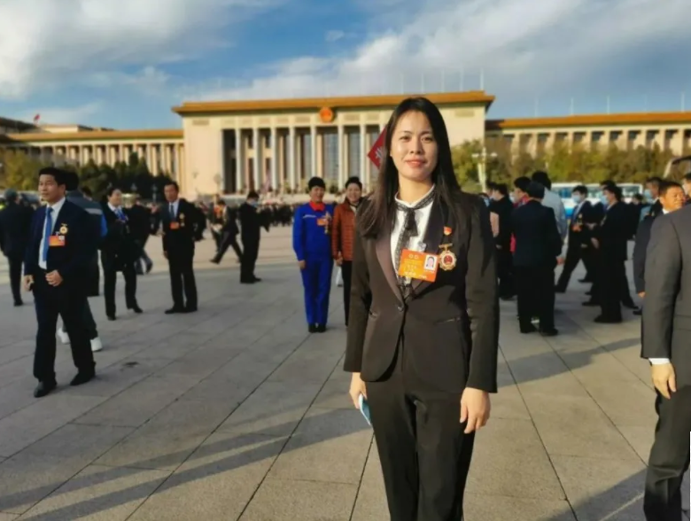
4.2 学有所成---焊接成才案例
4.2.3 王中美——全国劳动模范
王中美，中铁科工集团九桥公司的首席焊工、特级技师、全国劳动模范、全国五一劳动奖章、中国青年五四奖章获得者、全国三八红旗手、中国中铁十大专家型技术工人、中央企业青年岗位能手。
图4-14 王中美

Slide 12
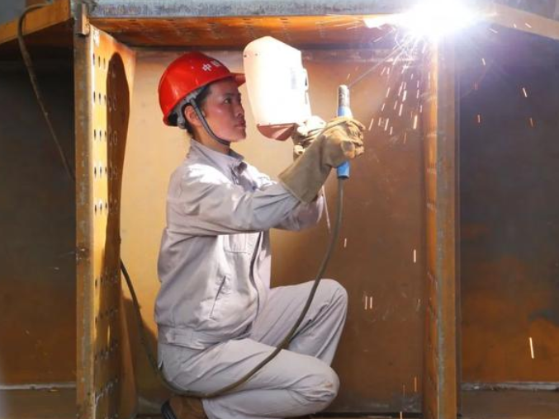
4.2 学有所成---焊接成才案例
4.2.3 王中美——全国劳动模范
1、不怕吃苦勇做“钢桥女焊将”
2001年，受父亲影响，王中美从技校毕业后来到中铁九桥，本来学的是桥梁工专业，却选择干起了比桥梁工更苦、更累、更脏的电焊工。很多人觉得焊花飞溅的画面很美，可亲自干了才知道，狭窄的作业空间、闷热的焊接环境、僵立的持枪姿势、弧光和焊花的伤害，让一切都变得不那么美好。异常艰苦的工作环境，使得与王中美同期进厂干电焊的7位女工先后转行，唯独她坚持了下来。

Slide 13
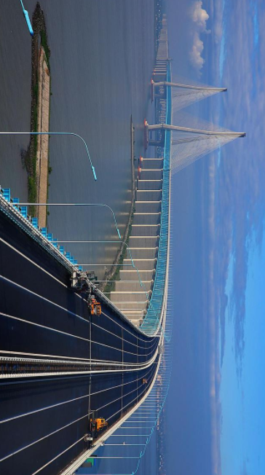
4.2 学有所成---焊接成才案例
4.2.3 王中美——全国劳动模范
2、以技立业创造“王中美焊接工法”
王中美以技立业，默默坚守电焊岗位近二十载，攻克了无数焊接技术难题。她参与建造的钢桥17次跨越长江、10次跨越黄河、9次跨越赣江，并取得了27项技术攻关、17项创新成果。她参建的重点工程相继获得国家优秀工程奖、鲁班奖，以及9项“全国优秀焊接工程—等奖”等众多大奖。
在世界首座跨度超千米的公铁两用斜拉桥——沪苏通长江大桥新钢种焊接中，她又一次参与工厂实验，攻克了Q500qE钢材在钢桥上首次采用的焊接技术难关，解决了重达1800吨的大型全焊整节段析梁的焊接难题，为推动我国铁路桥梁新钢种从Q370qE到Q420qE到Q500qE的三大跨越作出了重要贡献。

Slide 14
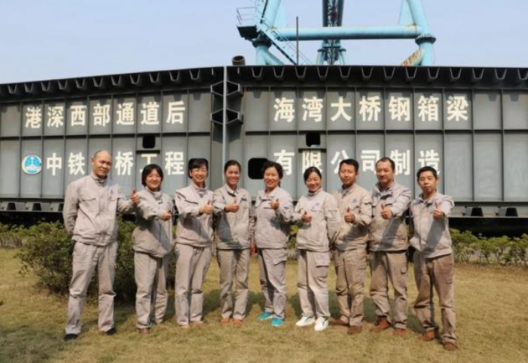
4.2 学有所成---焊接成才案例
4.2.3 王中美——全国劳动模范
3、初心传承带领“女子电焊突击队”
在中国桥梁界，有一支赫赫有名的“女子电焊突击队”。2011年，中国桥梁界首支“女子电焊突击队”在中铁九桥诞生，近十年来，这支以王中美为领头人的“女子电焊突击队”，出现在一座座国内外知名桥梁建设中，累计完成焊缝长度近60万米，先后荣获“全国三八红旗集体”和“全国五—巾帼标兵岗”称号。
2016年，中铁九桥创立了“王中美劳模创新工作室”，王中美带领工友们相继开展了30多项材质实验和焊接攻关任务，开展了面向一线员工的技能培训、考试等活动3600多人次。王中美的徒弟中多人成长为高级工、技师，其中徒弟刘青先后获得“江西省劳模”“赣鄱工匠”等荣誉称号。

Slide 15
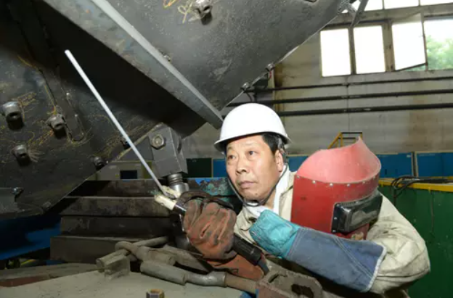
4.2 学有所成---焊接成才案例
4.2.4 卢仁峰——“独臂焊侠”
卢仁峰，中国兵器集团首席技师、一机大成装备公司高级技师卢仁峰、第9届全国技术能手中焊接界唯一一位“中华技能大奖”获奖者、全国十大最美职工、中国2020年度人物候选人。几十年如一日，用一只手执着追求焊接技术革新、被誉为“独手焊侠”。
图4-15 卢仁峰

Slide 16
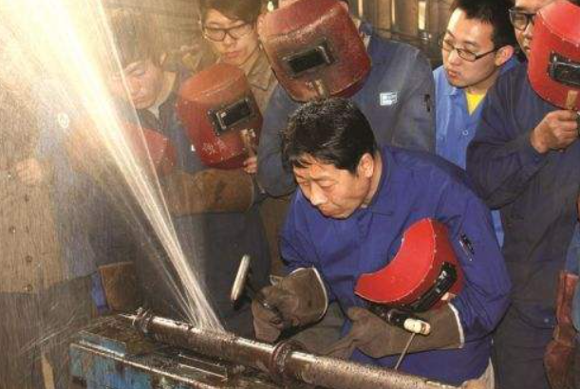
4.2 学有所成---焊接成才案例
4.2.4 卢仁峰——“独臂焊侠”
1、人物事迹
2020年9月28日，中国坦克焊接大师卢仁峰再次发布新的科研创新成果“短段双向减应力焊接操作法”，为国内军用装备高强高硬度壳体批产制造奠定基础，获得军工界的高度评价。
二十多岁时，卢仁峰已经是厂里重点培养的技术骨干。1986年，一场事故让卢仁峰左手遭受重创。被切去的左手虽然勉强接上了，但已经完全丧失功能。卢仁峰没有放弃焊接工作，他泡在车间，刻苦练习，硬是靠给自己量身定做手套和牙咬焊帽这些办法，在五年后恢复了过去的焊接水平，再次成为厂里的焊接技术领军人。

Slide 17
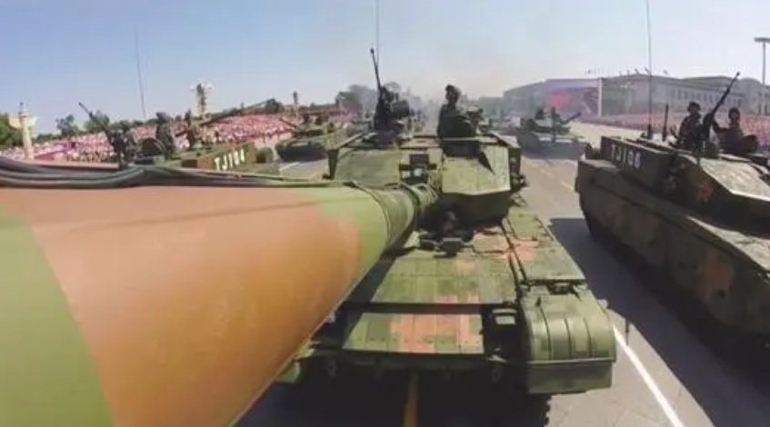
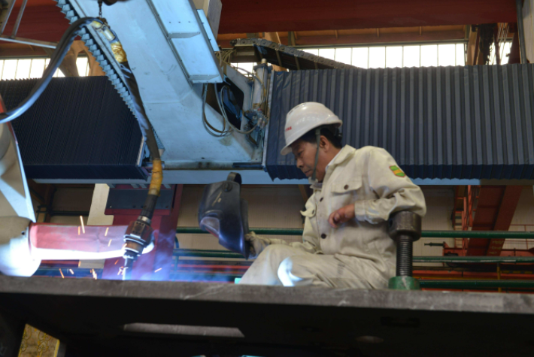
4.2 学有所成---焊接成才案例
4.2.4 卢仁峰——“独臂焊侠”
2、自强不息
卢仁峰16岁那年，下乡知青回城，他来到一机集团做了焊工，他就给自己定的目标是，还要学好、学精焊接技术。正当在焊接岗位上潜心钻研焊接方法技术并开始大显身手的时候，1986年的一场事故让卢仁峰险些彻底失去左手，大拇指、食指、中指被勉强缝合后，基本不能工作。但他没有被吓到，反而更加坚定有力。他给自己定下了每天要焊完50根焊条的任务。他左手残疾，仅靠右手练就一身电焊绝活，手工电弧焊单面焊双面成型技术堪称一绝。

Slide 18
4.2 学有所成---焊接成才案例
4.2.4 卢仁峰——“独臂焊侠”
3、勇挑重担
某军品项目大型水压机1#高压泵体突然出现裂纹，该设备承担13个品种、1850余项、42万件军品生产任务，按照常规需更换泵体，可市场上没有相应的备件。如果设备不能及时修复，将会影响整体进度。卢仁峰主动请缨，在没有技术参数、没有可靠的技术保障的情况下，他反复思考、试验，52个小时里，手中的焊钳止住了高压水流，挽回损失近400万元。
2009年，作为国庆阅兵装备的某型号轮式车辆首次批量生产，在整车焊接蜗壳部位过程中，由于新型装甲材料具有碳含量高、刚性极大和蜗壳壁薄等特点，焊接过程中焊接变形和焊缝成型难以控制，致使平面度超差，严重影响整车的装配质量和进度。卢仁峰再一次投入到了紧张的战斗中。从焊丝的型号到电流大小的选择，他和工友们反复研究细节，确定操作步骤，最终利用焊接变形的特性，采用“正反面焊接，以变制变”的方法，使该产品生产合格率一下子由60%提高到96%。

Slide 19
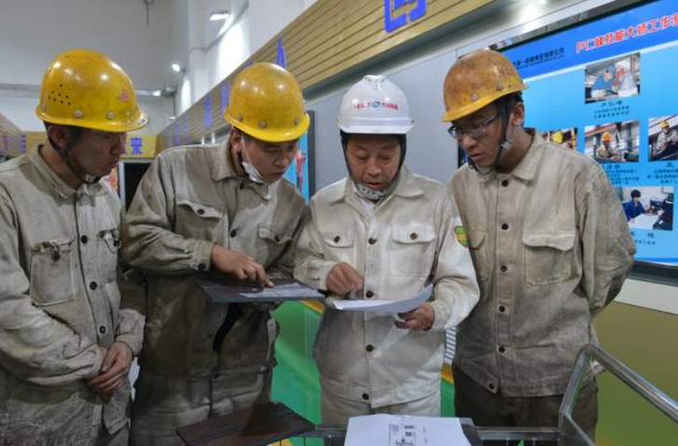
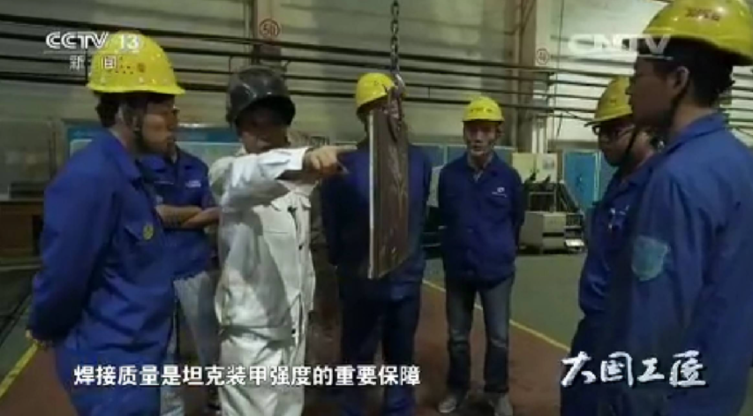
4.2 学有所成---焊接成才案例
4.2.4 卢仁峰——“独臂焊侠”
4、甘为人梯
一枝独秀不是春，百花齐放春满园。卢仁峰带出了40多名徒弟，个个都成了技术上的骨干。他带出的徒弟有“全国劳动模范”、“五一劳动奖章”和“全国技术能手”获得者、内蒙古第一机械集团公司高级技师王文山，有“全国技术能手”、“内蒙古劳动模范”、内蒙古第一机械集团公司高级技师翟兴刚，有内蒙古自治区五一劳动奖章获得者、内蒙古第一机械集团公司高级技师卢仁昌，有兵器工业集团技术能手付阿什等 。

Slide 20
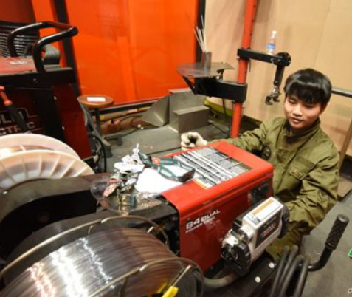
4.2 学有所成---焊接成才案例
4.2.5 曾正超——“技能英雄”
曾正超，中国五矿集团有限公司中冶集团中国十九冶首席技师，中央企业青年先锋、全国技术能手、全国青年岗位能手、全国冶金建设行业高级技能专家，享受国务院政府特殊津贴。2020年8月，当选中华全国青年联合会第十三届常务委员会委员。
图4-16 曾正超

Slide 21
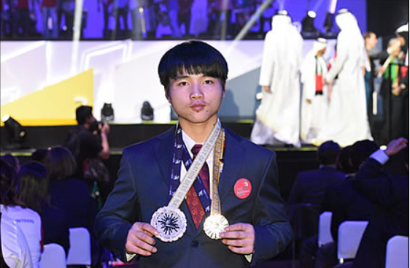
4.2 学有所成---焊接成才案例
4.2.5 曾正超——“技能英雄”
1、大国工匠，登顶世界
2015年8月17日，在巴西圣保罗举行的第43届世界技能大赛上，代表中国队参赛的曾正超，用历时4天、长达18小时的沉稳应战，以超高质量、超高规格焊接作品获得焊接项目总分第一的成绩，为中国摘得世界技能大赛首枚金牌，被组委会授予中国代表团唯一一名“国家最佳选手奖”。一个未满20岁的年轻人，以超乎想象、臻于完美的焊接工艺品，向来自39个国家的40位焊接专家评委展示了大国工匠的精湛技艺。

Slide 22
4.2 学有所成---焊接成才案例
4.2.5 曾正超——“技能英雄”
2、工匠精神，砥砺前行
面对巨大的荣耀和随之而来的各种褒奖，不到20岁的曾正超并未因此骄傲自满、固步自封，而是更加勤奋刻苦、奋勇拼搏。打磨焊接技术的初心不曾忘却，身为“周树春国家级焊接技能大师工作室”一员的使命更不曾忘却，曾正超在摘得世界大奖之后，以谦虚低调却又当仁不让的姿态，投入到一次又一次急难险重的焊接工作任务中去。
2016年8月至9月，曾正超参加了韩国浦项旋风除尘器工程项目焊接突击任务。每天早上7点刚过，他就已经在如同蒸笼一般的车间内挥汗如雨。经过和其他团队成员的同心协力、攻坚克难，项目组仅用了一个月的时间，就顺利完成了整个焊接工程的最难部分，检验合格率达100%。

Slide 23
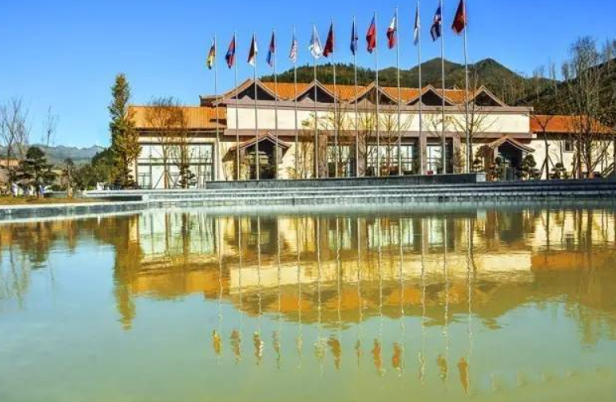
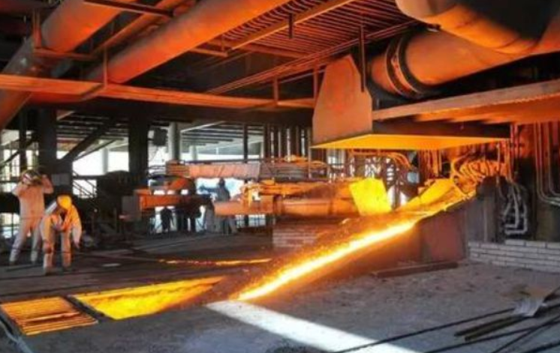
4.2 学有所成---焊接成才案例
4.2.5曾正超——“技能英雄”
2、工匠精神，砥砺前行
2016年10月，曾正超又作为“中国十九冶西部铁军焊接工程队"的一员，转战中国妥乐东盟十国产能峰会会议中心场馆建设的焊接项目。14天内，他与焊接工程队全体人员每天24小时待岗，昼夜不停作业，在15至20米之间的高空，完成了总重1800吨钢结构件的焊接安装工作。
妥乐论坛会议中心
2017年7月，正是炎炎夏日，曾正超接到公司安排，前往印度尼西亚，主持OBI岛镍铁项目4号矿热炉生产线钢结构安装工程施工。
OBI岛镍铁项目

Slide 24
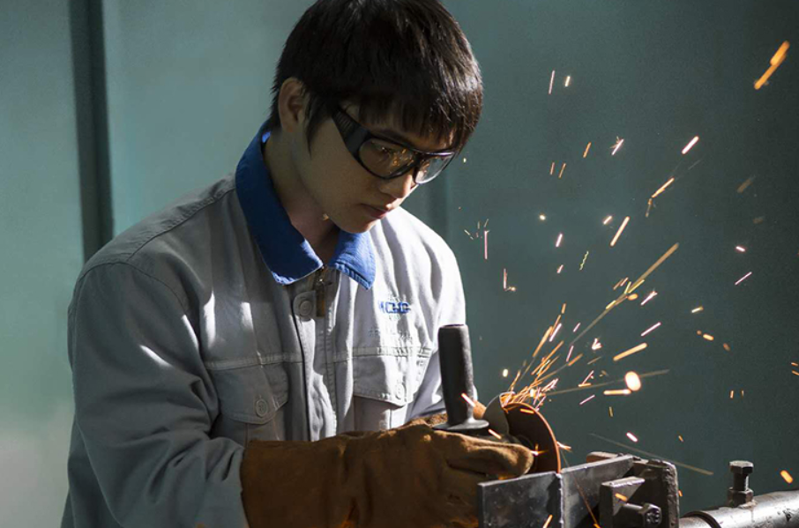
4.2 学有所成---焊接成才案例
4.2.5曾正超——“技能英雄”
3、荣光闪耀，匠心传承
曾正超由于摘得第43届世界技能大赛焊接项目“金牌”，受到了习近平总书记的亲切接见，感受到了党和国家的亲切关怀与殷殷叮嘱。这为他在焊接领域不断攀登高峰、再创佳绩注入了强大动力。
2015年11月，曾正超被中国冶金建设协会评为“全国冶金建设行业焊接技能专家”。

Slide 25
4.2 学有所成---焊接成才案例
4.2.5曾正超——“技能英雄”
3、荣光闪耀，匠心传承
2016年3月，被四川省人民政府授予“四川省劳动模范”荣誉称号；5月，被团中央与人力资源和社会保障部授予“全国青年岗位能手”荣誉称号，被团中央、全国青联授予第20届“中国青年五四奖章”，被共青团四川省委、四川省青年联合会授予第19届“四川青年五四奖章”。
2017年2月，当选为共青团四川省委委员；3月，荣获国务院政府特殊津贴，并被人力资源和社会保障部授予“全国技术能手”称号；4月，荣获第四届四川质量奖个人奖；8月，被国资委授予“中央企业青年先锋”称号；12月，在“寻找四川工匠”活动中被评为四川省“最美工匠”。
2018年9月，当选为四川省企业青年技能人才联盟第一届副秘书；11月，荣获第三届中国质量奖提名奖。

